Slide 1




ОЗНАЙОМЛЕННЯ З БУКВАМИ. ГРАЮЧИСЬ НАВЧАЄМОСЬ

Slide 2

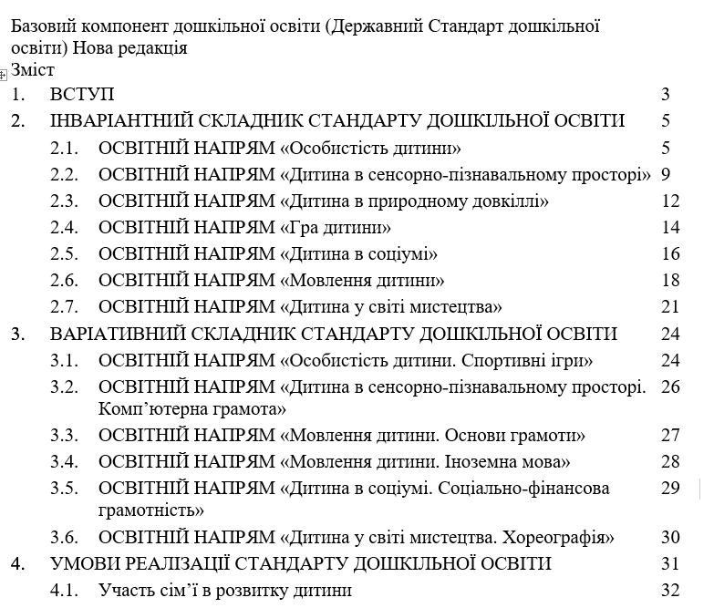
Історія виникнення

Slide 3

Мовленнєва компетентність у площині оволодіння основами грамоти —це здатність дитини до фонематичного сприйняття, звукового аналізу елементів мови, готовність до письма, друкування і читання свого імені, простих слів.
Емоційно-ціннісне ставлення: виявляє інтерес до друкованого тексту, бажання навчитися читати, складати, друкувати склади і слова. Мотивована оволодіти грамотою як важливою ознакою дорослої культурної людини.
Сформованість знань й умінь: виявляє обізнаність з буквами як знаками передачі звуків на письмі. Знає звукові назви букв. Правильно вживає терміни «речення», «слово», «звук», «склад», «буква». Має поняття про склад як частину слова, утворену із одного чи кількох звуків, про складоутворювальну роль голосних звуків у словах. Усвідомлює залежність значення слова від порядку складів у ньому.

Slide 4
Навички: виокремлює з мовленнєвого потоку речення, сприймає його як кілька пов’язаних змістом слів, що висловлюють завершену думку. Здатна здійснювати звуковий і складовий аналіз слів, самостійно складати звукові схеми слів відповідно до порядку й характеристики звуків у словах (голосний чи приголосний, твердий чи м’який приголосний); виокремлювати наголос у словах; складати речення, виділяти послідовність слів у реченні, складів та звуків у словах. Виявляє здатність ділити слова на склади з орієнтацією на голосні звуки, визначенні кількості та послідовності складів; записувати друкованими літерами своє ім’я і короткі прості слова. Демонструє готовність до письма: здатність координувати рухи очей і кисті руки та впевнено рухатися по площині, вздовж рядка під час виконання графічних завдань. Здатна розрізняти усне і писемне мовлення, розповідь і друкований текст.

Slide 5
Участь батьків
Підтримка батьками процесу розвитку мовленнєвої компетентності дитини в оволодінні основами грамоти може відбуватися шляхом:
- підтримки інтересу дитини до друкованого слова через влаштування обміну записками, спонуканням дитини до читання друкованих слів і коротких фраз;
- звертання уваги дітей під час прогулянок до надписів і вивісок на магазинах, будівлях, транспорті; спонукання запам’ятовувати їх, впізнавати знайомі надписи, виокремлювати в них букви, промовляти злито;
- вправляння дитини у виконанні звукового аналізу слів, ініціювання гри з відгадуванням і добором слів на заданий звук у будь-якій ситуації;
- підтримки інтересу дитини до письма, друкування букв і слів, підтримкою її в цьому бажанні;
- вправляння дитини в читанні і писанні друкованими літерами свого імені, імені рідних та інших коротких простих слів; прочитуванні знайомих букв, слів на сторінках книжки під час читання;
- переконання дитини в перевагах уміння читати і писати як ключової до пізнання людиною таємниць світу.

Slide 6
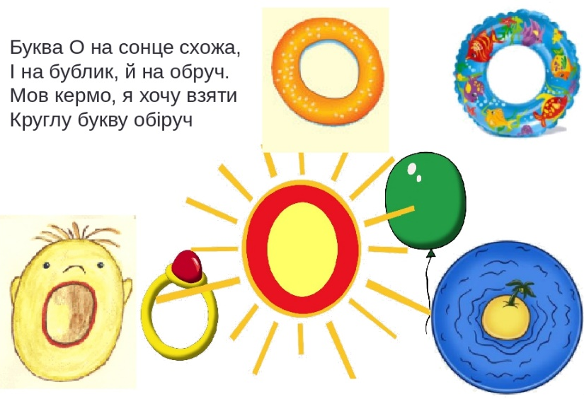


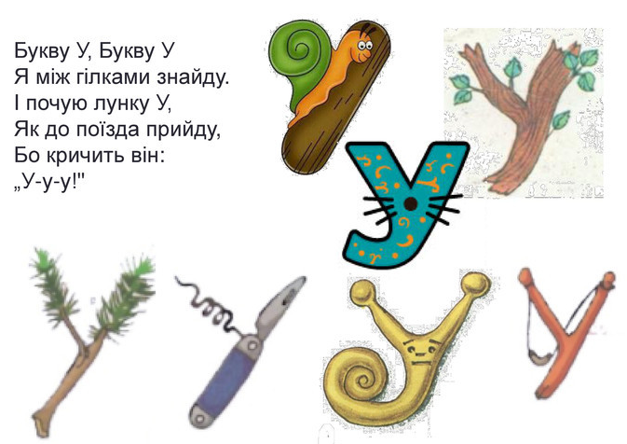
Викликання асоціацій з певними образами

Slide 7
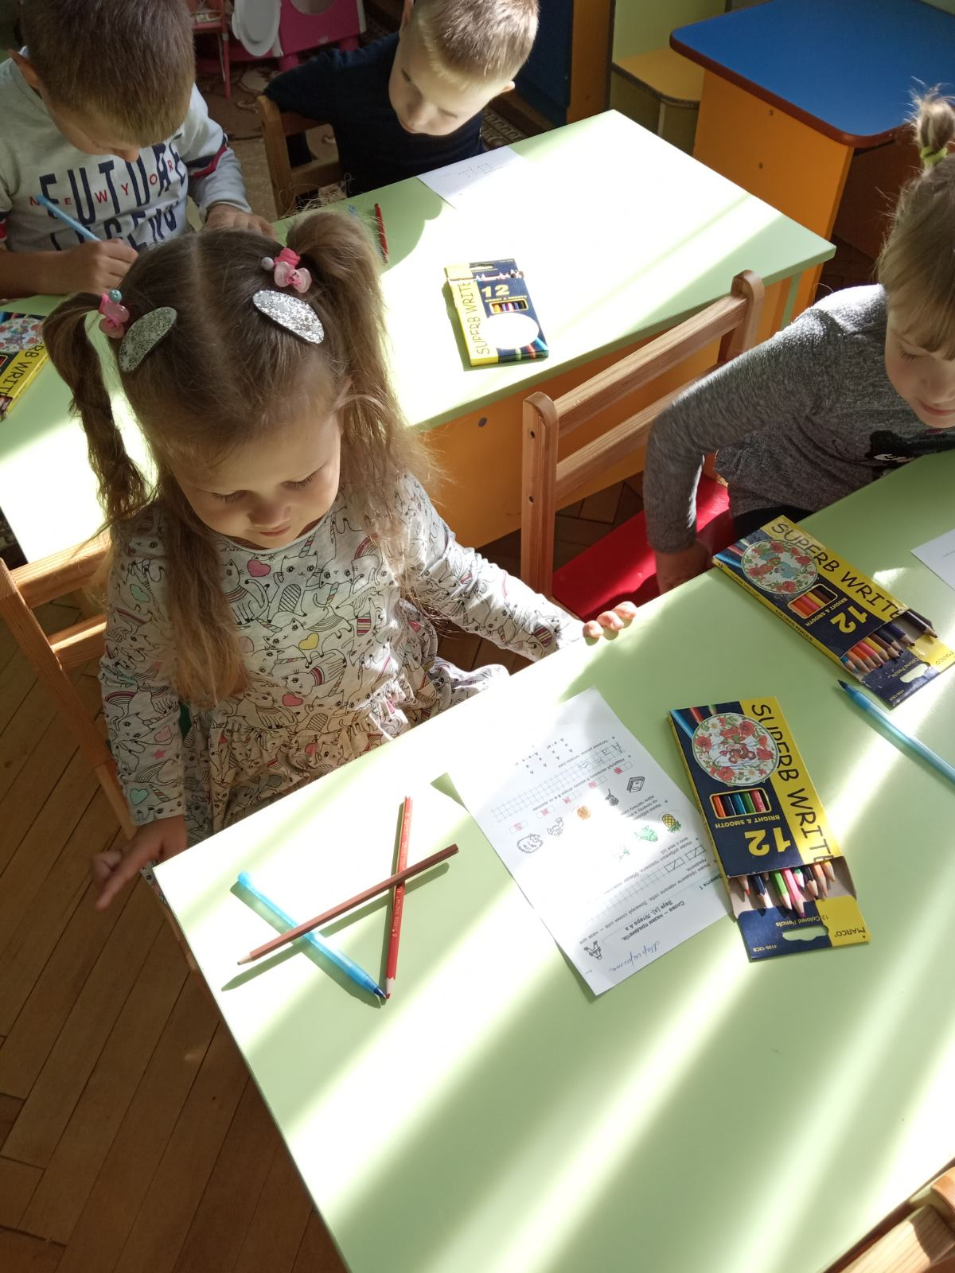
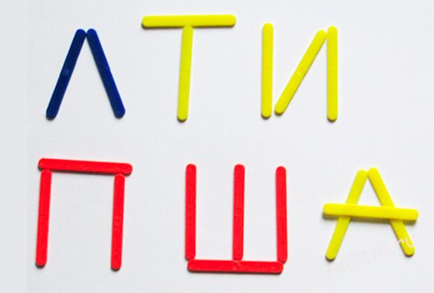
Викладання букв з паличок і ниточок, заштриховування , розмальовування, вирізання, прикрашання

Slide 8
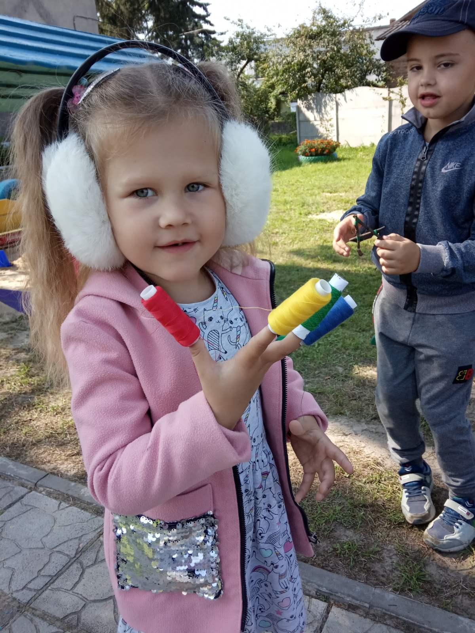
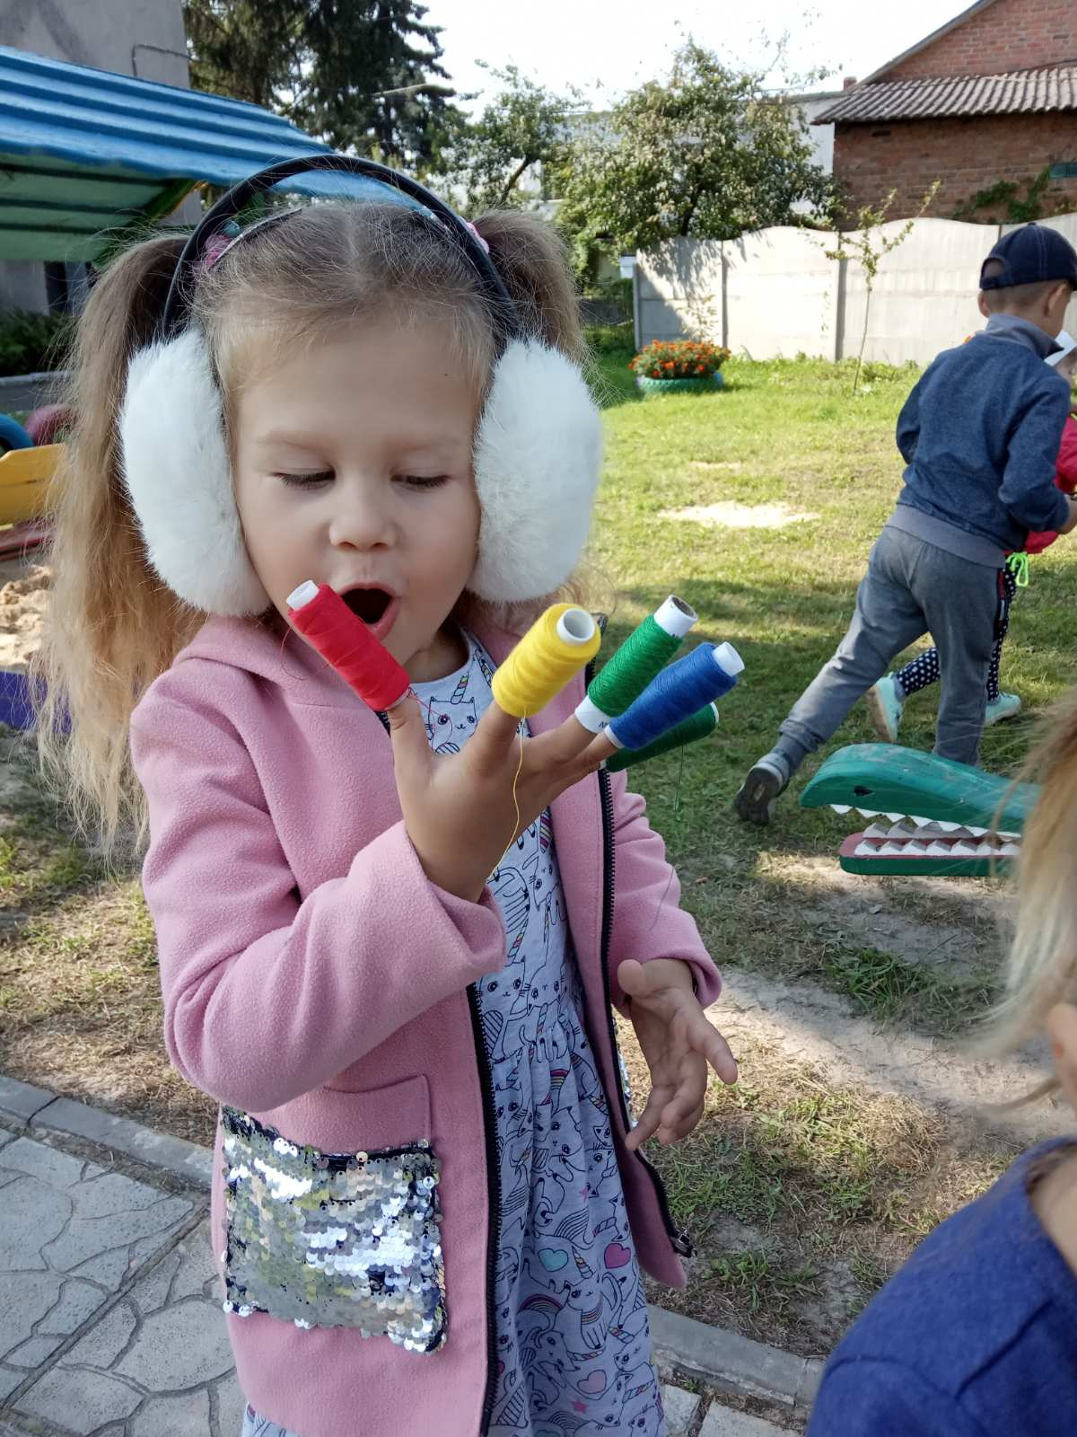
Виготовлення букв з підручних матеріалів

Slide 9
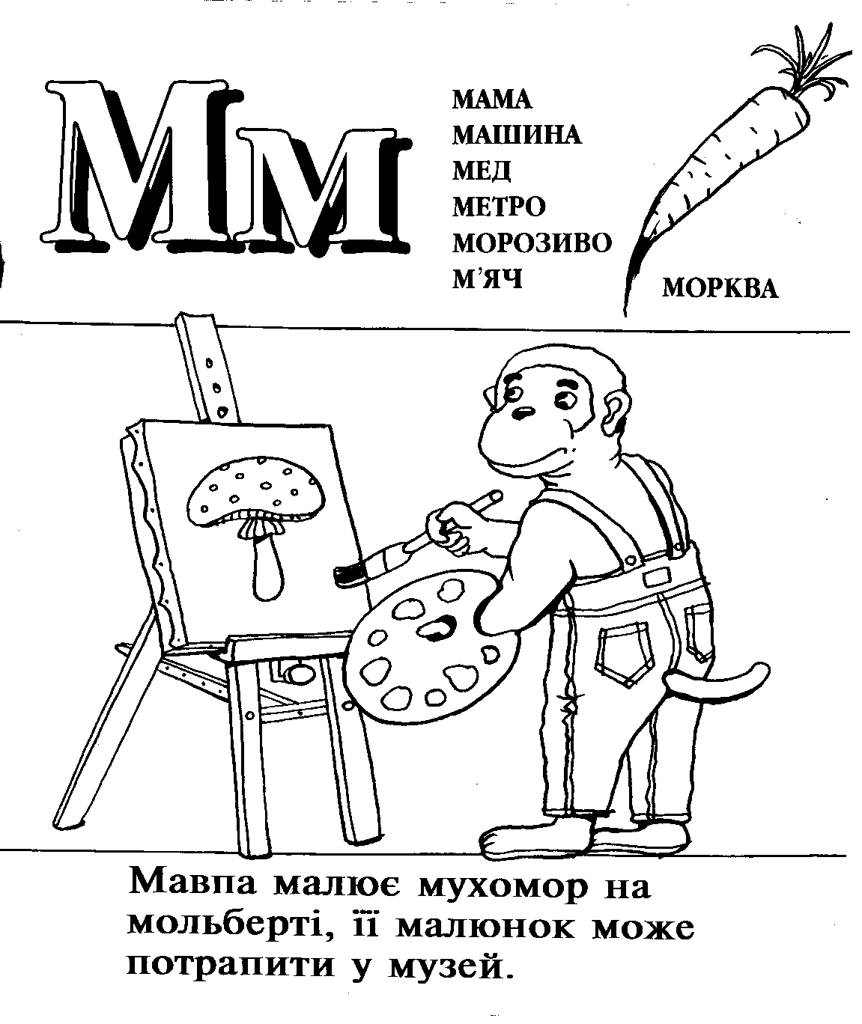
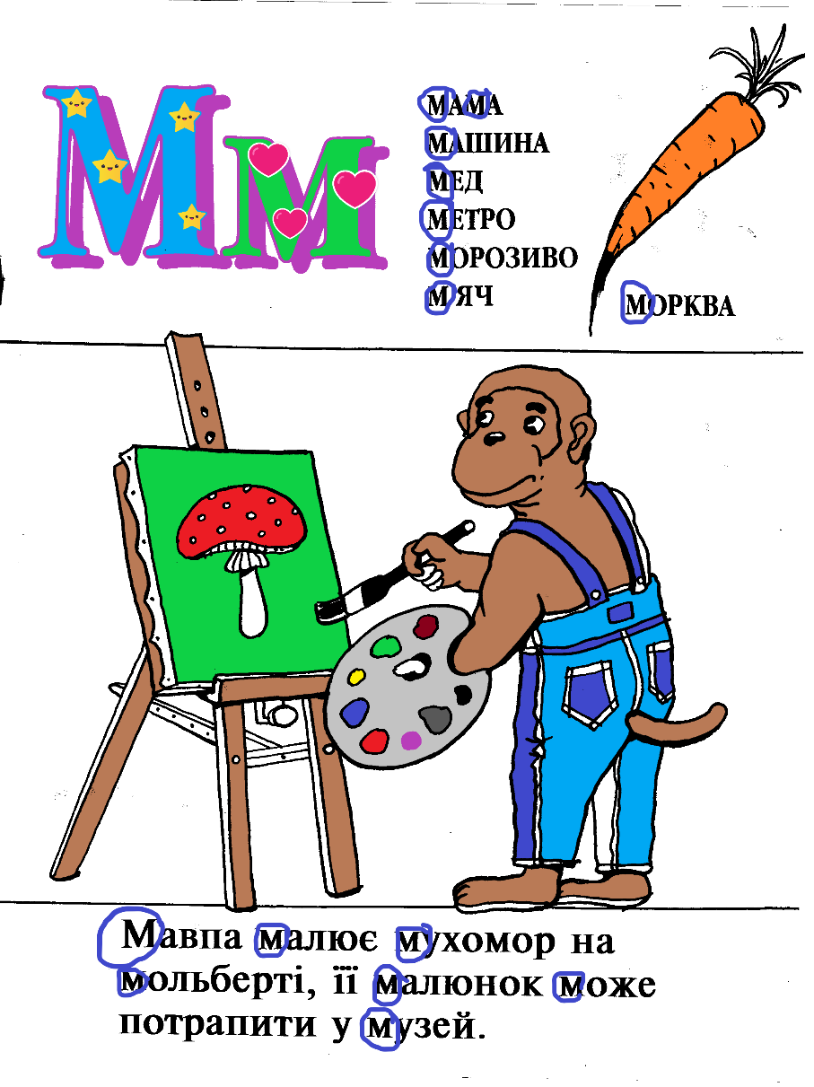
Дидактична гра «Злови букву»

Slide 10
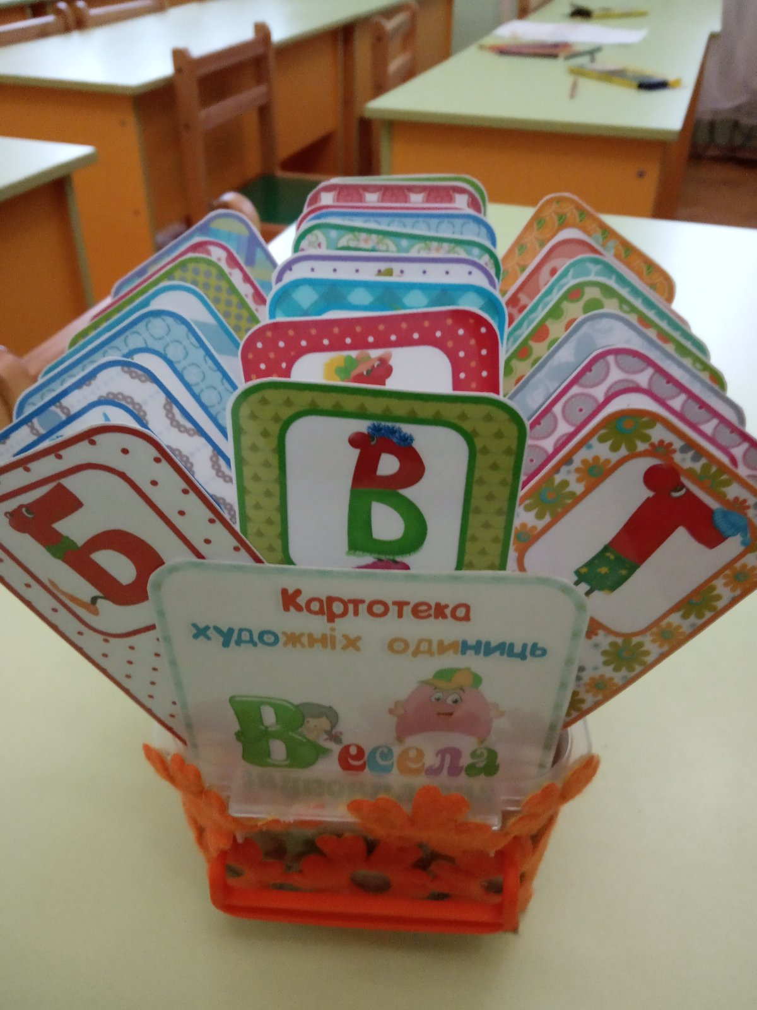
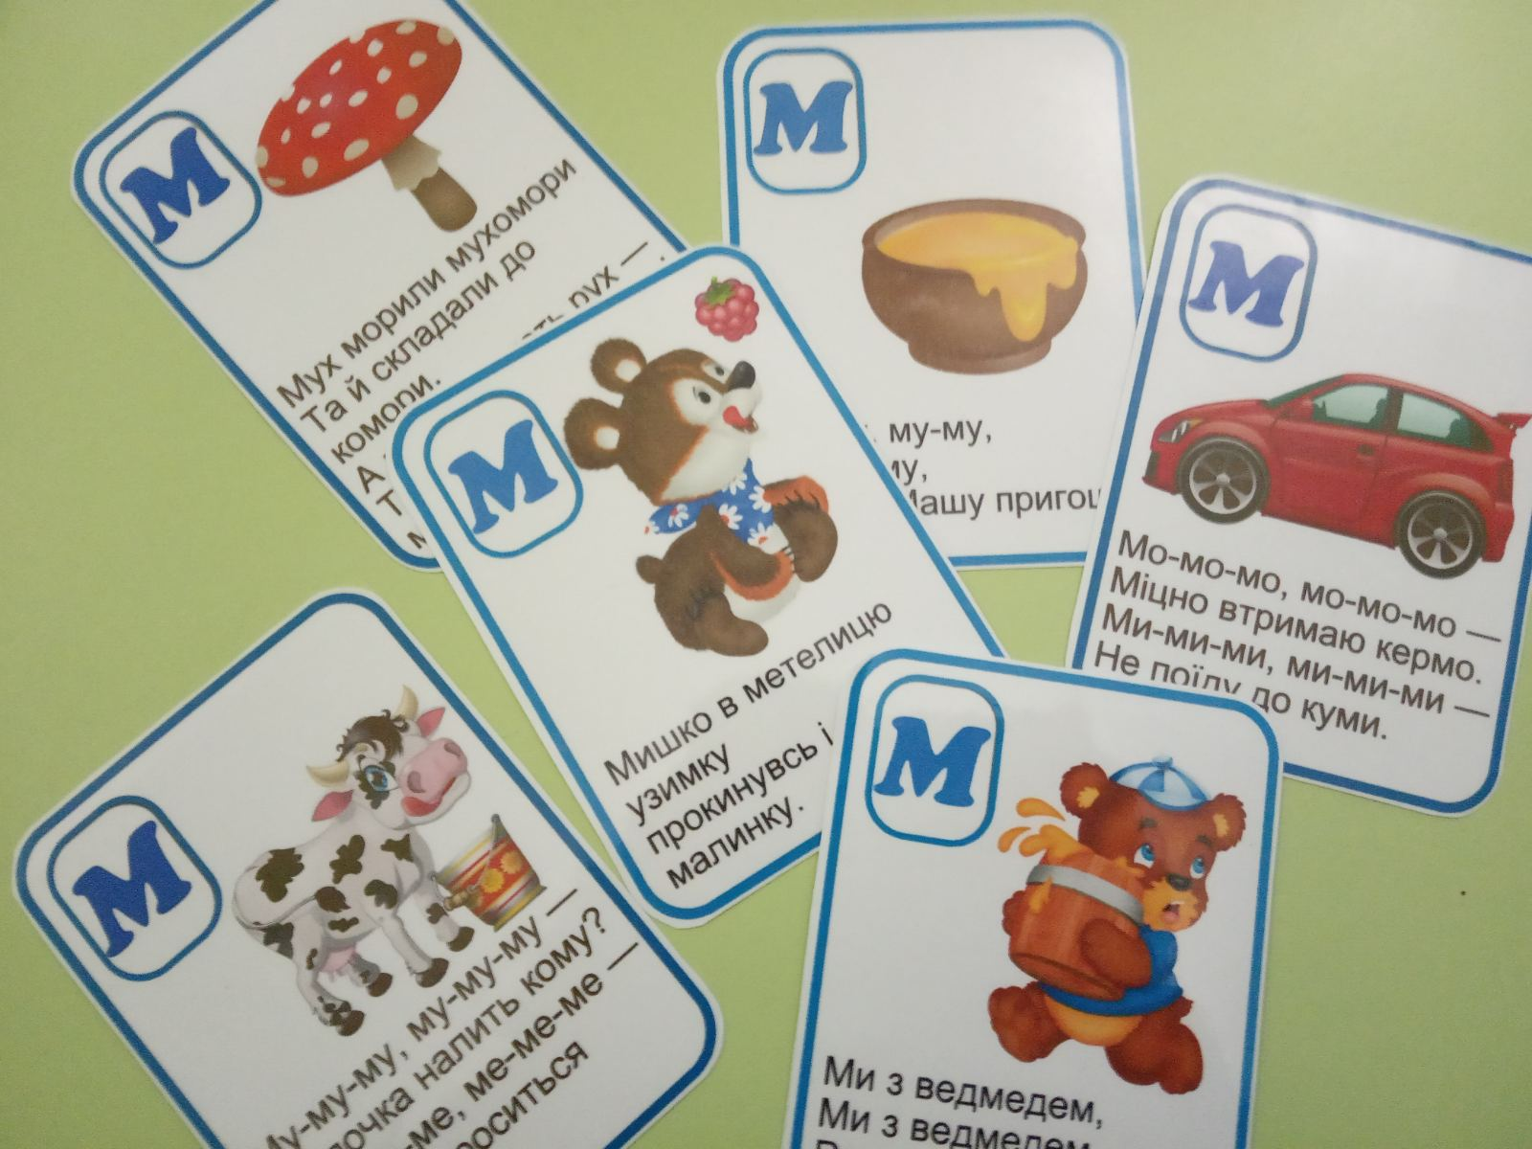
Скоромовки, чистомовки

Slide 11


Скоромовки, чистомовки

Slide 12
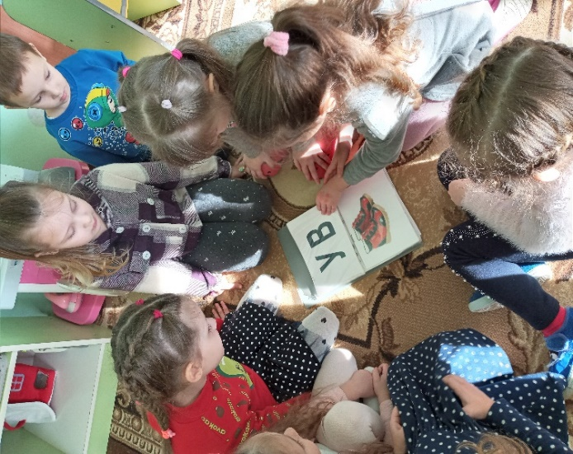
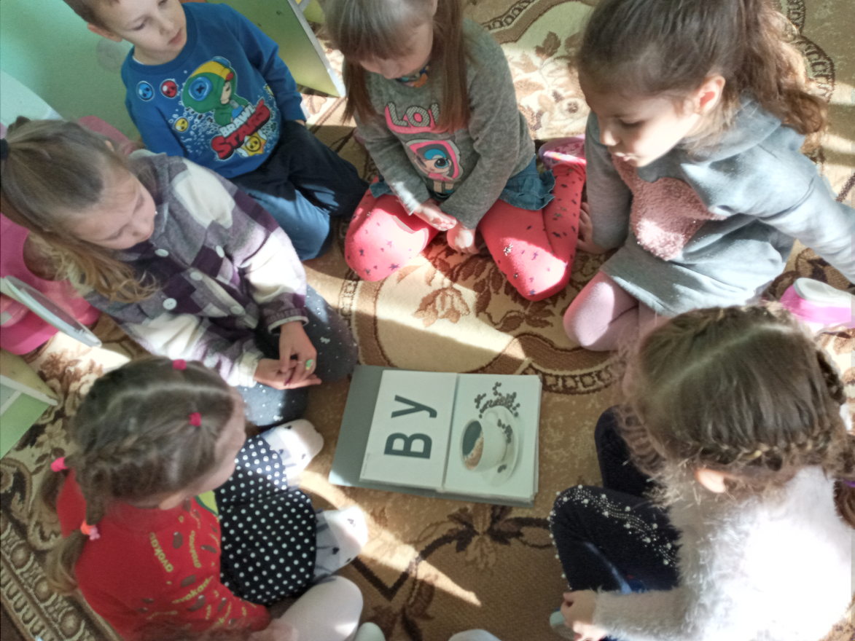
Скоромовки, чистомовки
Щоб наш ротик працював,
Звуки гарно промовляв,
Чистомовки будем вчити,
Щоб швидко й чітко говорити.

Slide 13
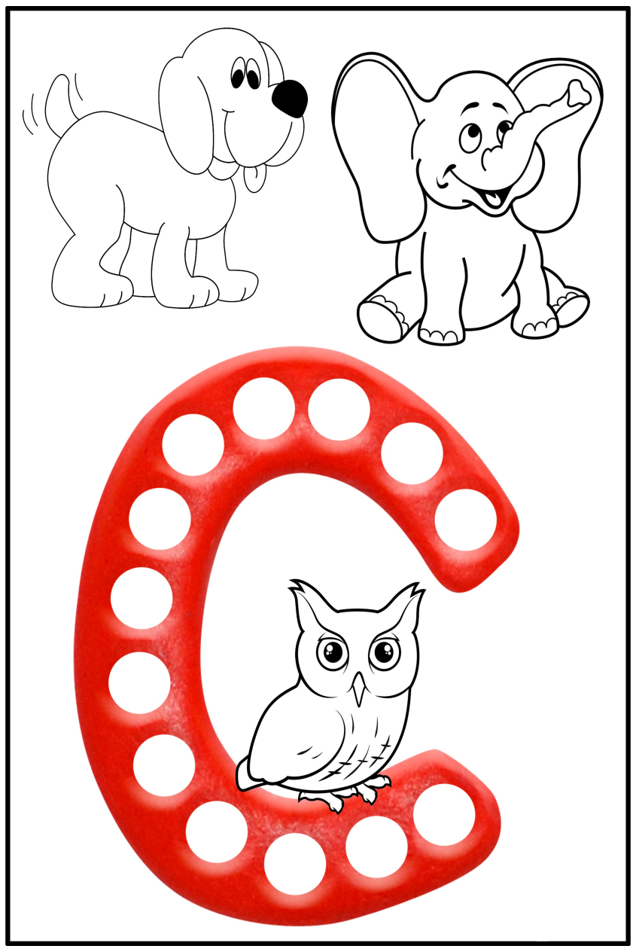
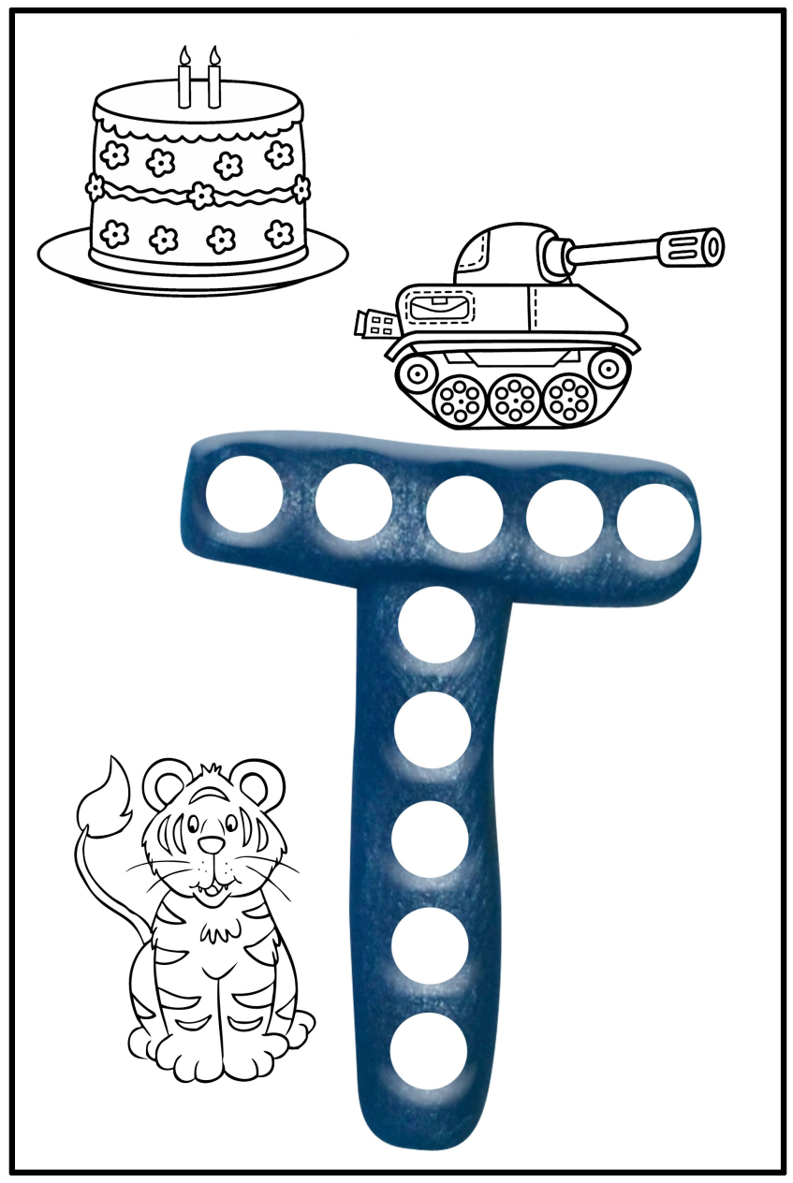
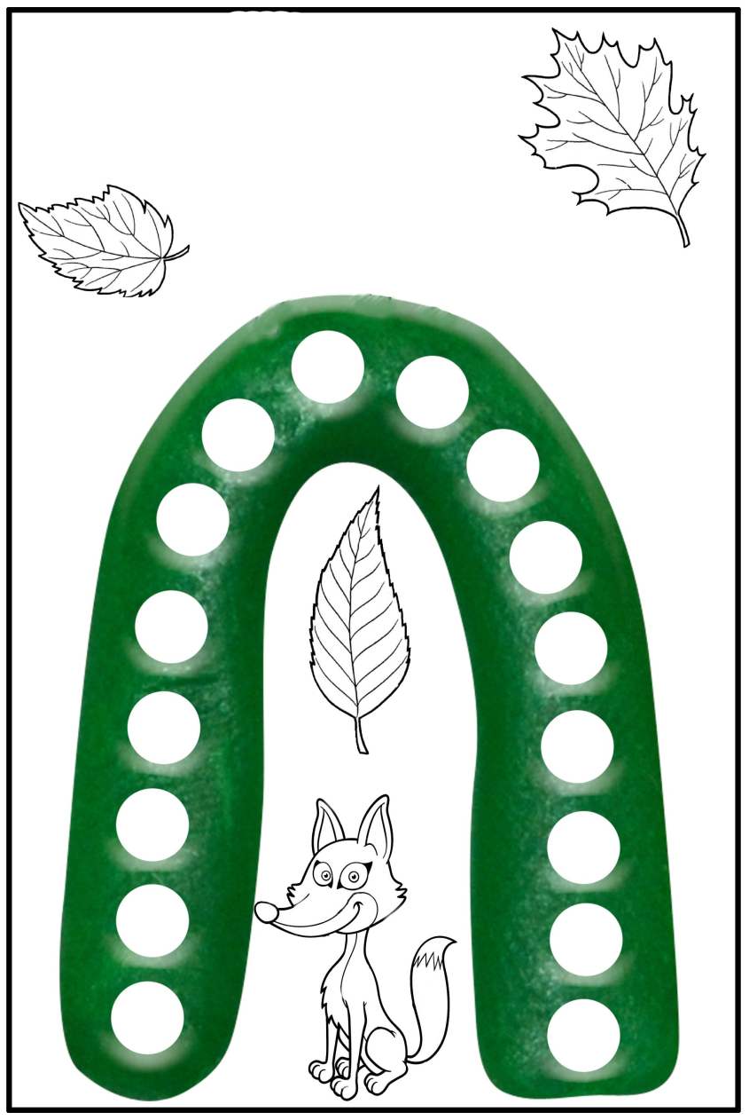
«Пластилінові букви»

Slide 14
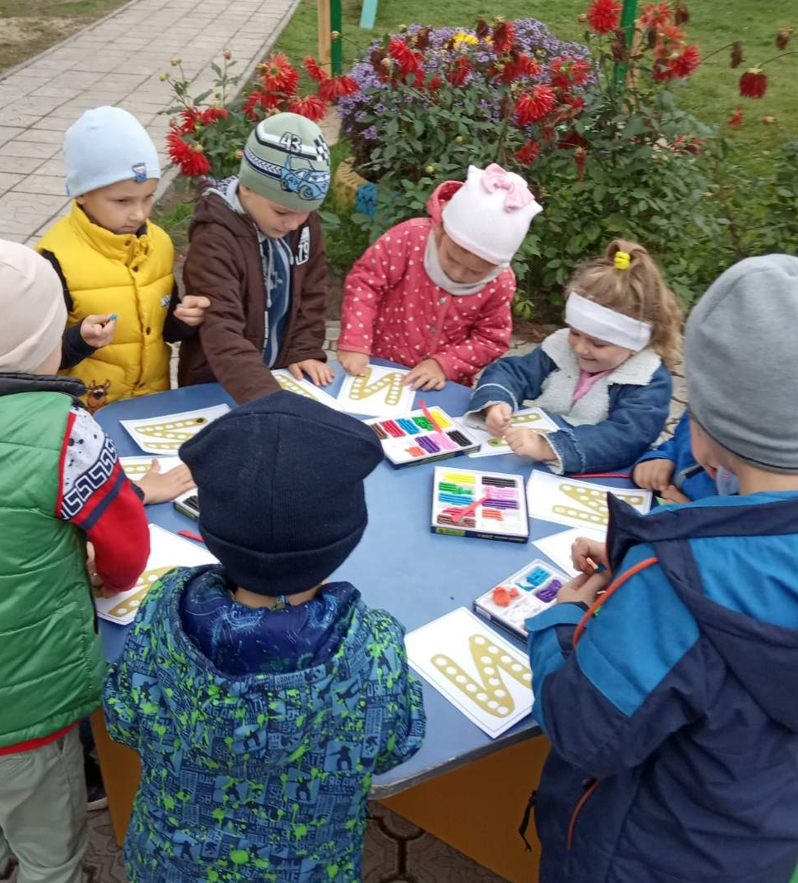
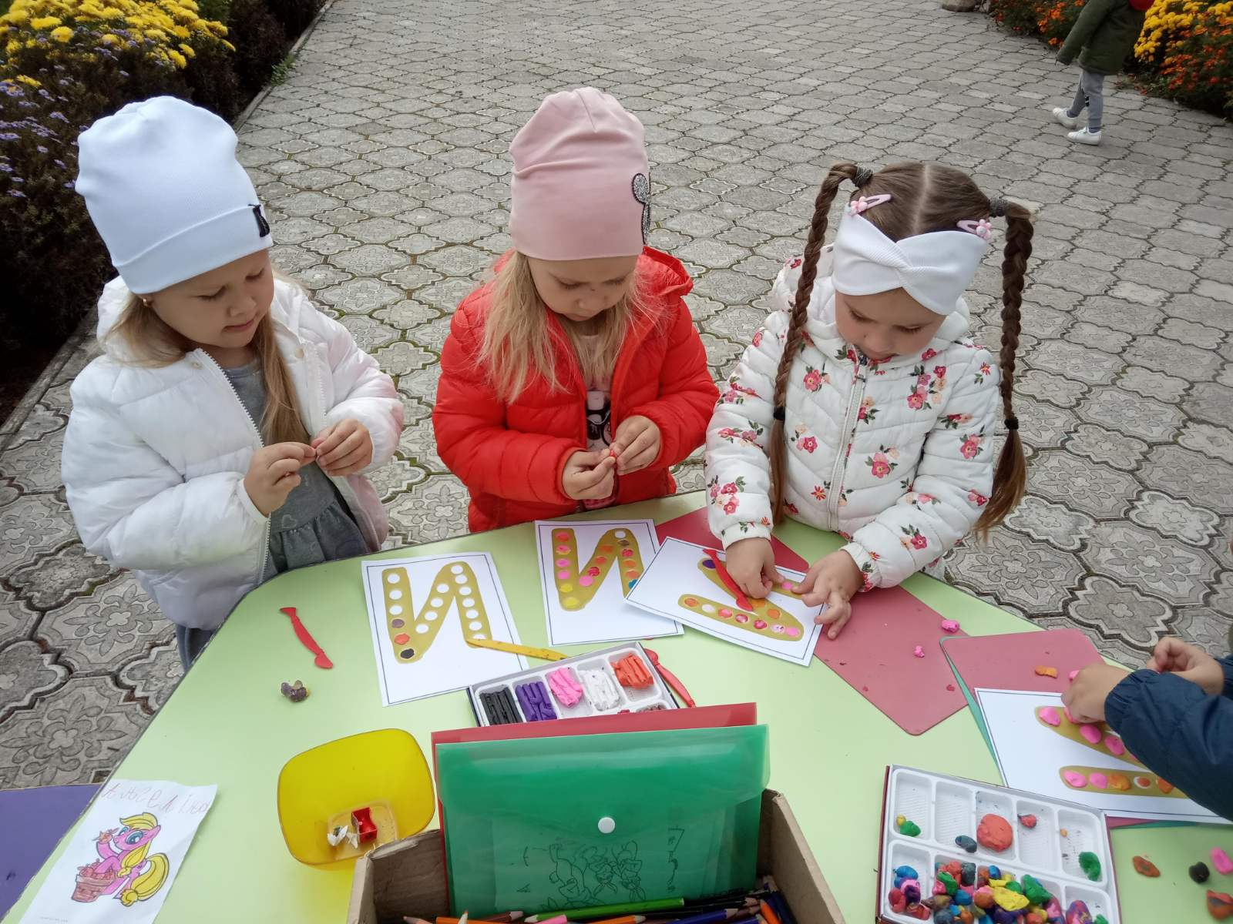
«Пластилінові букви»

Slide 15
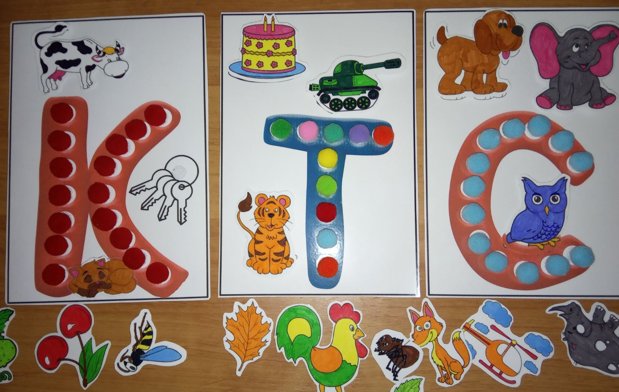
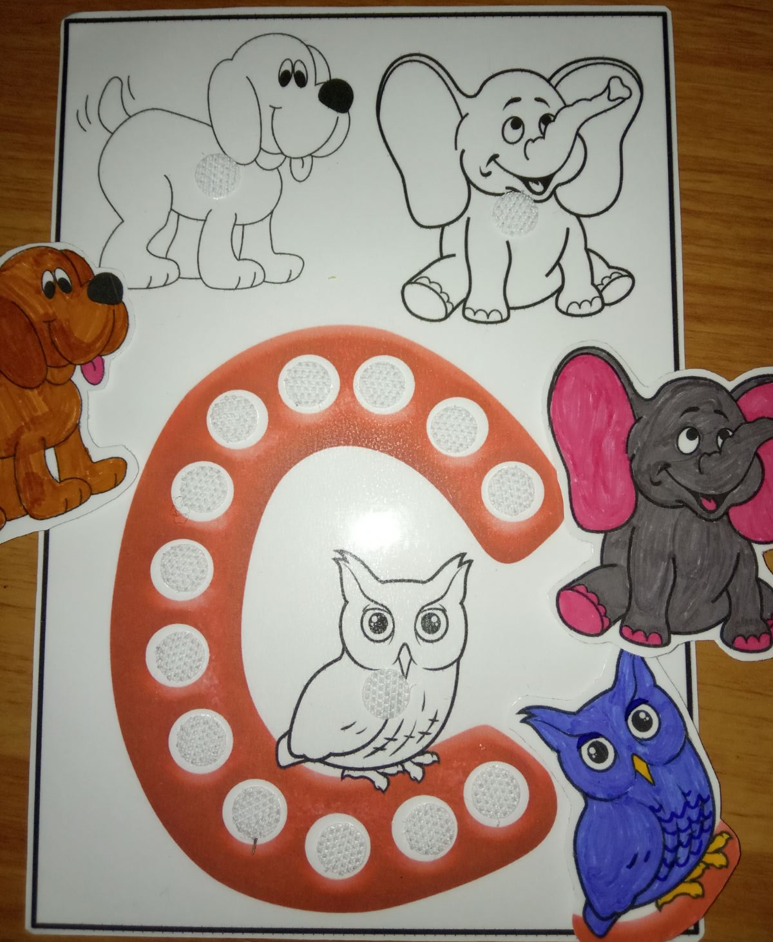
«Пухнасті букви»

Slide 16
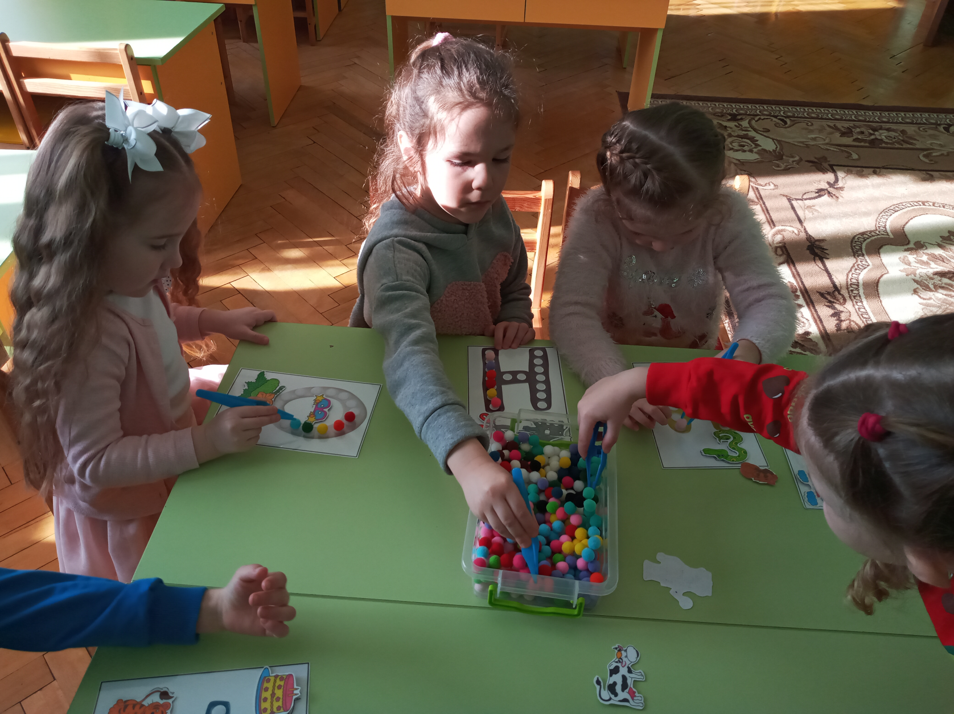
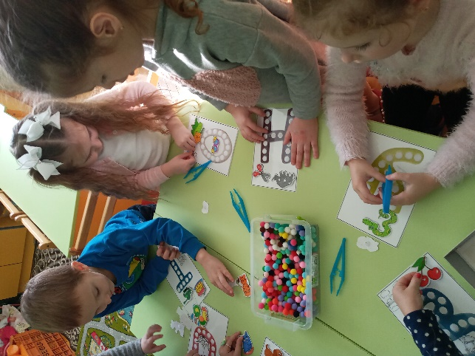
«Пухнасті букви»

Slide 17
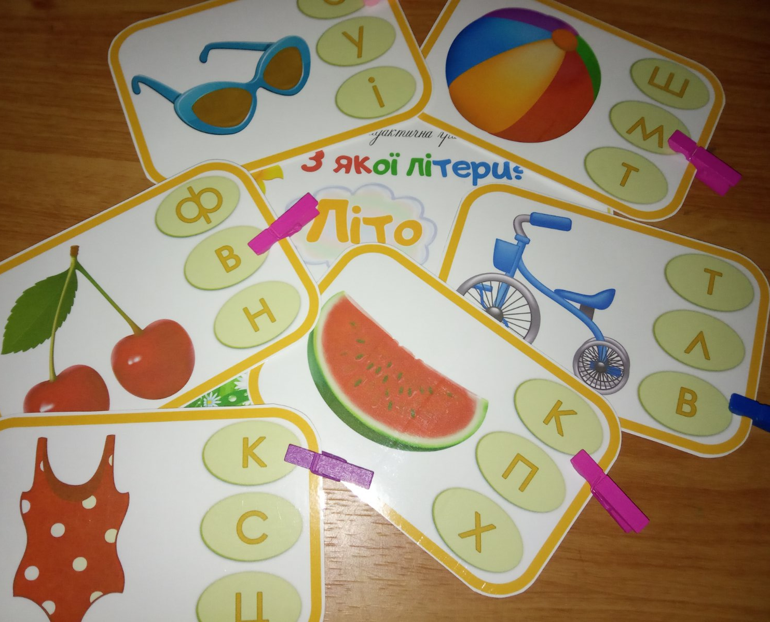
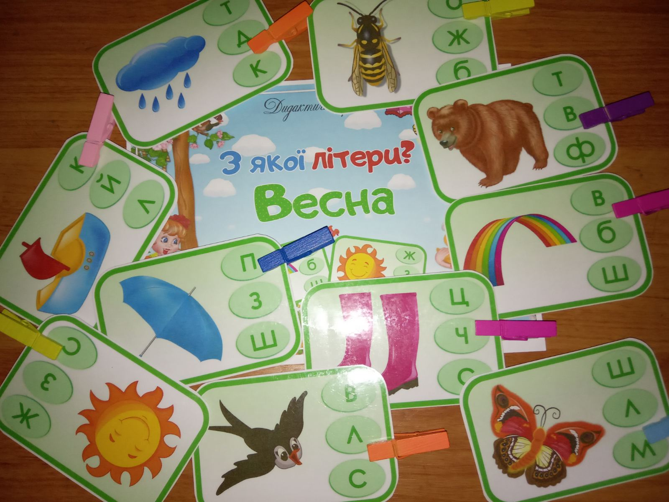
Дидактична гра «З якої літери?»

Slide 18
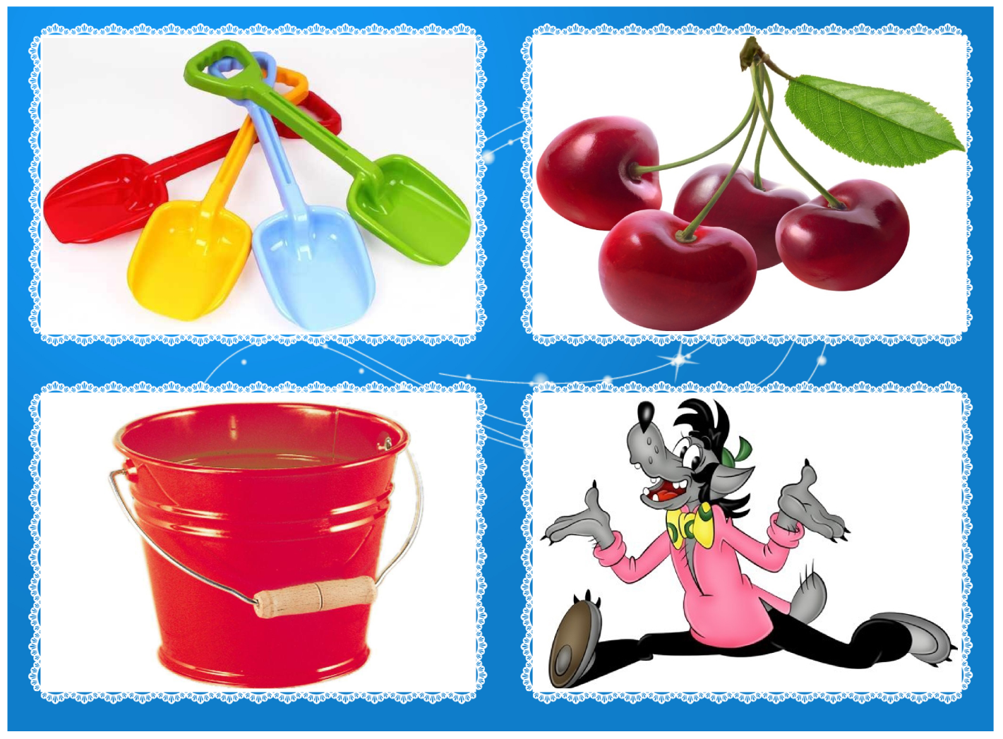
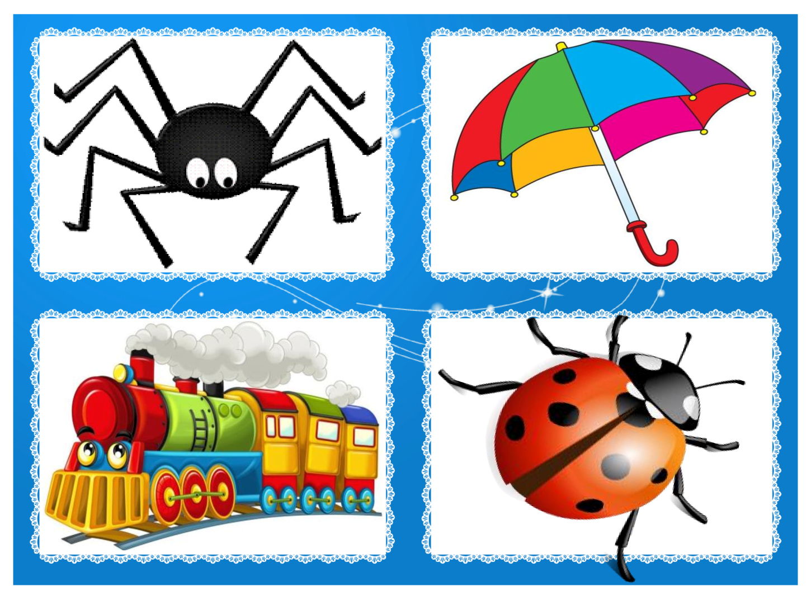
Методика «Четвертий зайвий»

Slide 19
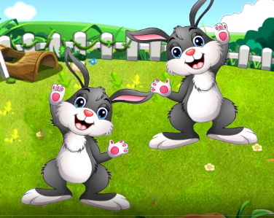
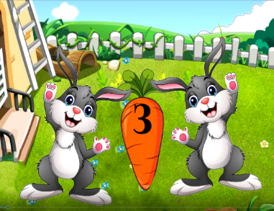
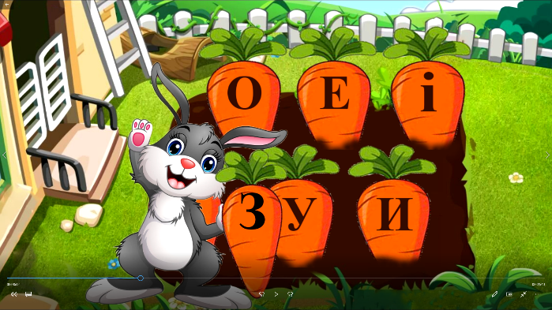
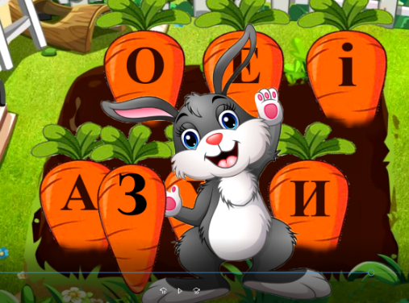
Тренажер для читання. Буква «З»
На галяві зайці танцювали,
Зайці танцювали, зайці танцювали.
Так красиво вушками хитали,
Вушками хитали ТАК!
Ля-ля-ля-ля-ЛЯ, Ля-ля-ля-ля-ЛЯ,
Вушками хитали ТАК!

Slide 20
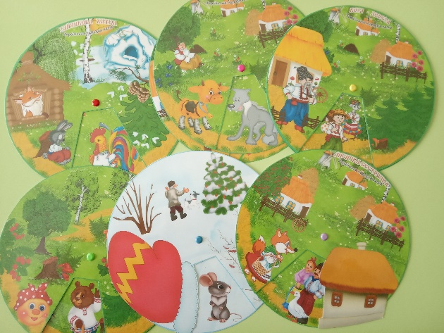
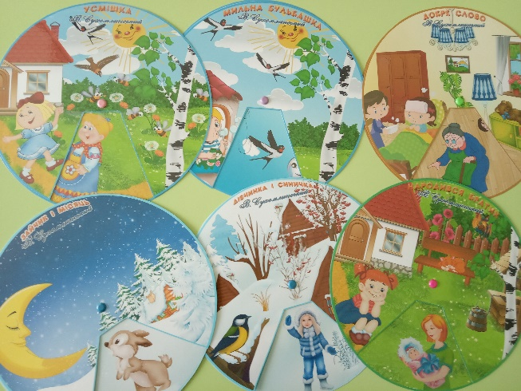
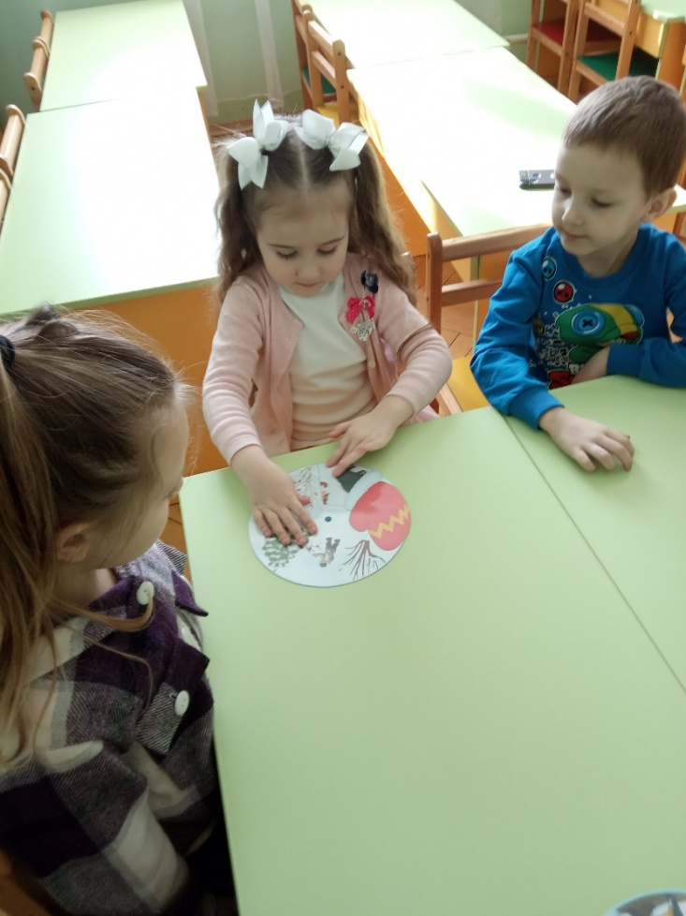
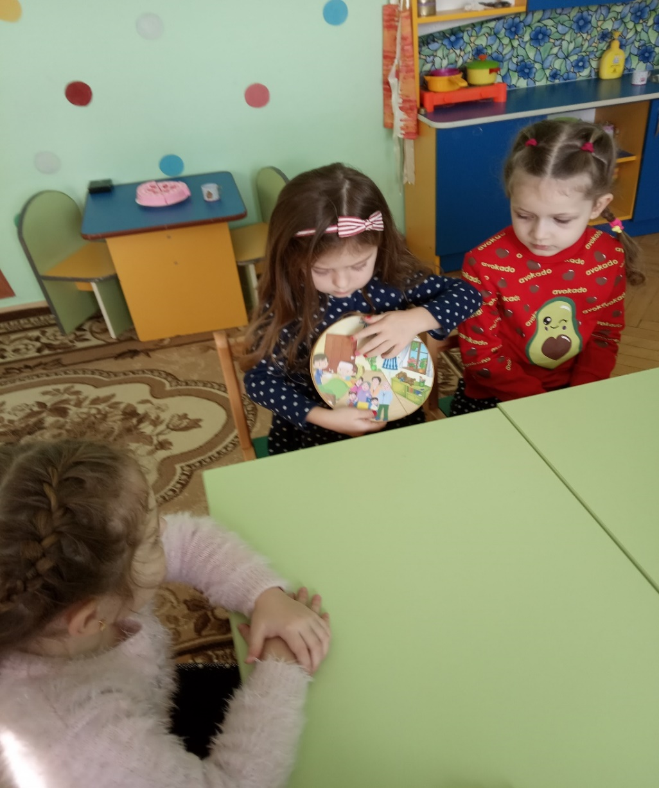
Неймовірні круги (кільця, кола) Луллія

Slide 21
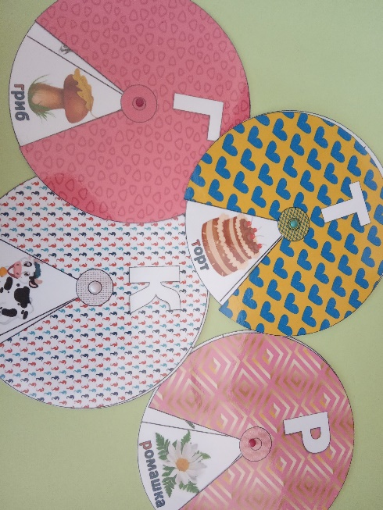
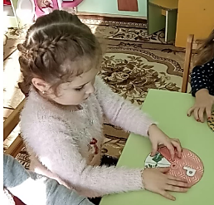
Спінер-алфавіт

Slide 22
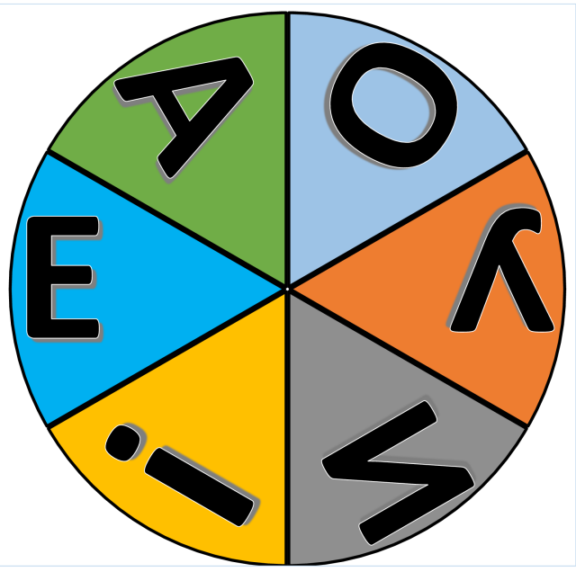
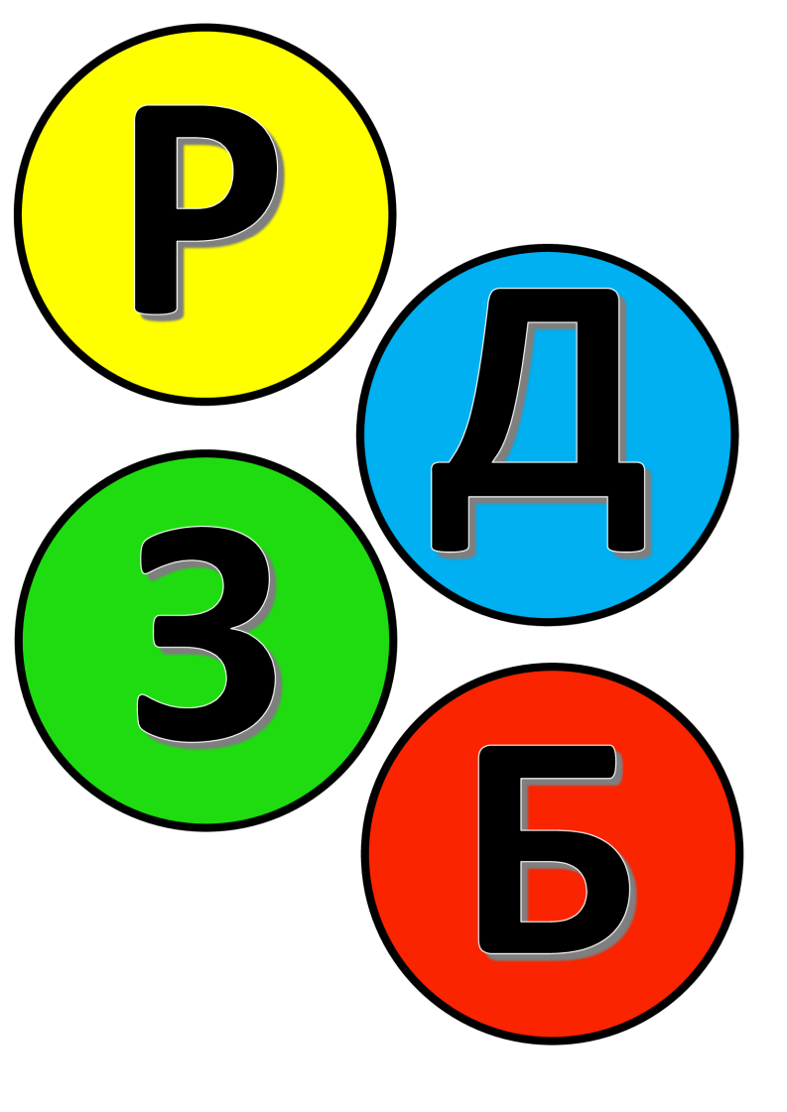

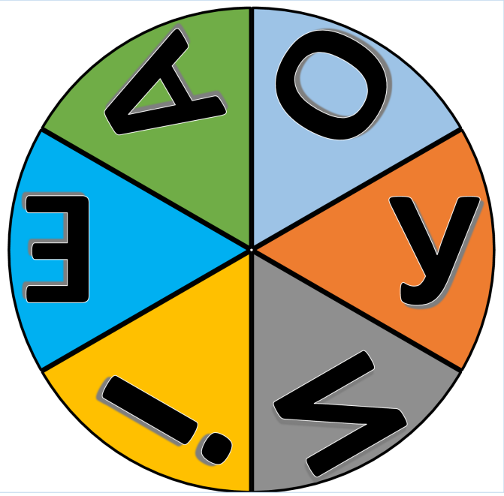
Ігрова розробка для читання складів

Slide 23
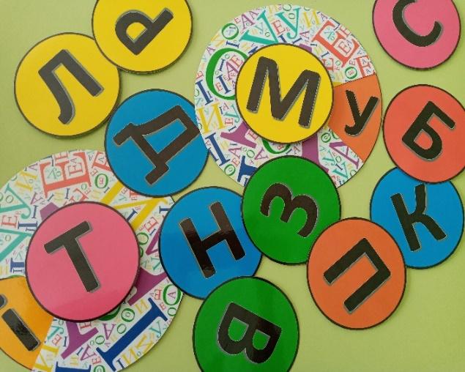
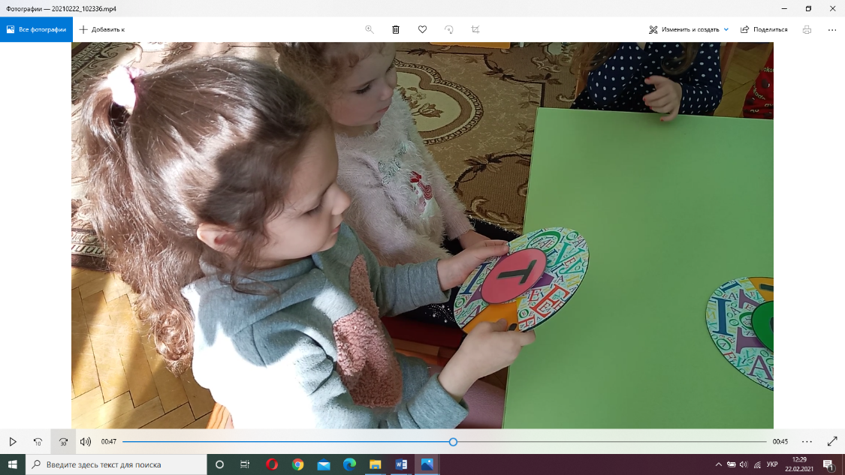
Ігрова розробка для читання складів

Slide 24


Не слід перенавантажувати малюків напливом нової інформації;
не потрібно змушувати запам’ятовувати якомога більше букв.
Надалі це призводить до
відмови читати!

Slide 25

ДЯКУЮ
за увагу!

